Slide 1

第4章 LPC2000系列ARM硬件结构

Slide 2

目录
1.LPC2000系列简介
2.引脚描述
3.存储器寻址
4.系统控制模块
5.存储器加速模块 （MAM）
6.外部存储器控制器（EMC）
7.引脚连接模块
8.GPIO
9.向量中断控制器
10.外部中断输入
11.定时器0和定时器1
12.SPI接口
13.I2C接口
14.UART(0、1)
15.A/D转换器
16.看门狗
17.脉宽调制器(PWM)
18.实时时钟

Slide 3
外部中断输入
概述
LPC2000系列ARM具有4路外部中断，可以设置
为2种类型：
边沿触发：
    上升沿触发
    下降沿触发
电平触发：
    高电平触发
    低电平触发

Slide 4
外部中断输入
边沿触发中断
下降沿触发类型中断的请求和清除时序。
T1时刻，中断信号有下降沿产生，中断控制器向CPU发出中断请求。
T2时刻，CPU执行完成中断控制器的中断服务程序，清除中断，中断信号回复到高电平。
1
2
中断信号
下降沿触发
T1
T2

Slide 5
外部中断输入
电平触发中断
低电平触发类型中断的请求和清除时序。
T2时刻，中断控制器确认中断信号是低电平后，将向CUP发出中断请求。
T3时刻，CPU执行完成中断控制器的中断服务程序，清除中断，中断信号回复到高电平。
2
3
T1时刻，中断信号开始由高电平转为低电平。
1
中断信号
低电平触发
T1
T2
T3

Slide 6
外部中断输入
外部中断源
LPC2000系列微控制器几乎所有的外设部件都可以产生中断。其中外部中断含有4个独立的中断输入。
中断源1
(WDT)
...
ARM
处理器核
IRQ
中断源14
(EINT0)
向
量
中
断
控
制
器
中断源15
(EINT1)
FIQ
...
中断源17
(EINT3)

Slide 7
系统控制模块功能汇总
寄存器汇总
名称 | 描述 | 访问 | 复位值* | 地址
EXTINT | 外部中断标志寄存器 | R/W | 0 | 0xE01FC140
EXTWAKE | 外部中断唤醒寄存器 | R/W | 0 | 0xE01FC144
EXTMODE | 外部中断方式寄存器 | R/W | 0 | 0xE01FC148
EXTPOLAR | 外部中断极性寄存器 | R/W | 0 | 0xE01FC14C
*：复位值仅指已使用位中保存的数据，不包括保留位的内容。

Slide 8
外部中断输入
寄存器汇总
可以通过设置PINSELx寄存器选择对应引脚为外部中断输入引脚。
可以通过设置EXTPOLAR和EXTMODE确定外部中断的触发信号。
1
2
有效中断信号设置中断标志。
可以控制把CPU从掉电模式唤醒。
4
3
3
1
EXTWAKE
管脚
连接控制
2
掉电
唤醒控制
CPU
其它部件
外部中断
极性控制
外部中断
方式控制
4
中断标志
EXTPOLAR
EXTMODE
PINSELx
EXTINT

Slide 9

外部中断输入
寄存器汇总
中断信号波形与设置方式
外部中断标志寄存器(EXTINT)：
外部中断唤醒寄存器(EXTWAKE)：
外部中断方式控制寄存器(EXTMODE)：
外部中断极性控制寄存器(EXTPOLAR)：
注意：在电平触发方式下，清除中断标志只有在引脚处于无效状态时才可实现。比如设置为低电平中断，则只有在中断引脚恢复为高电平后才能清除中断标志。
设置该寄存器允许相应的外部中断将处理器从掉电模式唤醒。实现掉电唤醒不需要在向量中断控制器（VIC）中使能相应的中断。该寄存器的低四位（EXTWAKE[3:0]）分别对应外部中断3～0。
电平触发方式下：对应位为0时，低电平触发外部中断；对应位为1时，高电平触发外部中断。边沿触发方式下：对应位为0时，下降沿触发外部中断；对应位为1时，上升沿触发中断。
该寄存器控制着外部中断输入信号的有效触发方式，低四位分别对应外部中断3～0。对应位为0时，电平触发外部中断；对应位为1时，边沿触发外部中断。
设置说明 | 相应位设置值 |  | 信号波形
 | 极性控制寄存器 （EXTPOLAR） | 方式控制寄存器 （EXTMODE）
低电平触发 | 0（低） | 0（电平）
高电平触发 | 1（高） | 0（电平）
下降沿触发 | 0（下降） | 1（边沿）
上升沿触发 | 1（上升） | 1（边沿）
若引脚上出现了符合要求的信号，EXTINT寄存器中对应的中断标志将被置位。向该寄存器的EINT0～EINT3位写入1，可将其清零。
3
3
3
3
2
2
2
2
1
1
1
控制寄存器
EXTWAKE
1
控制寄存器
EXTMODE
控制寄存器
EXTPOLAR
中断相关寄存器
EXTINT
7 : 4
7 : 4
7 : 4
7 : 4
0
0
0
0
EXTWAKE3
EXTMODE3
EXTPOLAR3
EINT3
EXTWAKE2
EXTMODE2
EXTPOLAR2
EINT2
EXTWAKE1
EXTMODE1
EXTPOLAR1
——
EINT1
——
——
——
EXTWAKE0
EXTMODE0
EXTPOLAR0
EINT0
EXTWAKE
管脚
连接控制
掉电
唤醒控制
CPU
其它部件
外部中断
极性控制
外部中断
方式控制
中断标志
EXTPOLAR
EXTMODE
PINSELx
EXTINT

Slide 10
外部中断输入
外部中断引脚设置
LPC2000系列芯片允许多个引脚同时作为一个外部中断的输入引脚。根据其方式位和极性位的不同，外部中断逻辑处理如下：
低电平触发方式：作为EINT功能的全部引脚的状态相与后作为输入信号；
高电平触发方式：作为EINT功能的全部引脚的状态相或后作为输入信号；
边沿触发方式：只使用GPIO端口号最低的那个引脚，并且与极性设置无关。
LPC2000系列芯片中，外部中断输入功能的引脚绝大多数同时还作为通信上的一个功能引脚，这样处理器可以通过外部中断唤醒，之后引脚设为通讯端口。
在实际应用中的注意点：
如果要产生外部中断，除了引脚连接模块的设置，还需设置VIC模块，否则外部中断只能反映在EXTINT寄存器中；
要使器件进入掉电模式并通过外部中断唤醒，软件应该正确设置引脚的外部中断功能，再进入掉电模式 。
外部中断名称 | 引脚名 | 该引脚其它功能
外部中断0（EINT0） | P0.1 | RXD0
 | P0.16
外部中断1（EINT1） | P0.3 | SDA0
 | P0.14 | DCD
外部中断2（EINT2） | P0.7 | SSEL0
 | P0.15 | RI
外部中断3（EINT3） | P0.9 | RXD1
 | P0.20 | SSEL1
 | P0.30

Slide 11
外部中断输入
外部中断与VIC的关系
外部中断0位于VIC通道14，中断使能寄存器VICIntEnable[14]用来控制通道14的使能：
当VICIntEnable[14] = 0时，通道14中断禁止
IRQ
通道
分配
VICVectAddr0
向量IRQ通道0
VICIntEnable[14]
VICIntSelect[14]
VICVectCntl0
IRQ
EINT0
通道14
FIQ
VICVectAddr15
向量IRQ通道15
VICVectCntl15
非向量IRQ通道
VICDefVectAddr
注意：这里仅以EINT0为例来进行讲解，EINT1~EINT3与之类似，此处不再重复。

Slide 12
外部中断输入
外部中断与VIC的关系
外部中断0位于VIC通道14，中断使能寄存器VICIntEnable[14]用来控制通道14的使能：
当VICIntEnable[14] = 0时，通道14中断禁止
当VICIntEnable[14] = 1时，通道14中断使能
IRQ
通道
分配
VICVectAddr0
向量IRQ通道0
VICIntEnable[14]
VICIntSelect[14]
VICVectCntl0
IRQ
EINT0
通道14
FIQ
VICVectAddr15
向量IRQ通道15
VICVectCntl15
非向量IRQ通道
VICDefVectAddr
注意：这里仅以EINT0为例来进行讲解，EINT1~EINT3与之类似，此处不再重复。

Slide 13
外部中断输入
外部中断与VIC的关系
外部中断0位于VIC通道14，中断选择寄存器VICIntSelect[14]用来选择通道14的中断类型：
当VICIntSelect[14] = 0时，通道14分配为IRQ中断
IRQ
通道
分配
VICVectAddr0
向量IRQ通道0
VICIntEnable[14]
VICIntSelect[14]
VICVectCntl0
IRQ
EINT0
通道14
FIQ
VICVectAddr15
向量IRQ通道15
VICVectCntl15
非向量IRQ通道
VICDefVectAddr
注意：这里仅以EINT0为例来进行讲解，EINT1~EINT3与之类似，此处不再重复。

Slide 14
外部中断输入
外部中断与VIC的关系
外部中断0位于VIC通道14，中断选择寄存器VICIntSelect[14]用来选择通道14的中断类型：
当VICIntSelect[14] = 0时，通道14分配为IRQ中断
当VICIntSelect[14] = 1时，通道14分配为FIQ中断
IRQ
通道
分配
VICVectAddr0
向量IRQ通道0
VICIntEnable[14]
VICIntSelect[14]
VICVectCntl0
IRQ
EINT0
通道14
FIQ
VICVectAddr15
向量IRQ通道15
VICVectCntl15
非向量IRQ通道
VICDefVectAddr
注意：这里仅以EINT0为例来进行讲解，EINT1~EINT3与之类似，此处不再重复。

Slide 15
外部中断输入
外部中断的设置
LPC2000系列ARM的电平中断可以设置为电平中断和边沿中断。
  当EXTMODE[0] = 0时，外部中断0设置为电平触发。
  当EXTMODE[0] = 1时，外部中断0设置为边沿触发。
EXTPOLAR[0]
低电平
EXTMODE[0] = 0
0
低电平中断
外
部
中
断
0
电平
中断
1
EINT0
0
高电平中断
高电平
1
0
VIC
边沿
中断
下降沿中断
1
上升沿中断
注意：这里仅以EINT0为例来进行讲解，EINT1~EINT3与之类似，此处不再重复。

Slide 16
外部中断输入
外部中断的设置
LPC2000系列ARM的电平中断可以设置为电平中断和边沿中断。
  当EXTMODE[0] = 0时，外部中断0设置为电平触发。
  当EXTMODE[0] = 1时，外部中断0设置为边沿触发。
EXTPOLAR[0]
下降沿
EXTMODE[0] = 1
0
低电平中断
外
部
中
断
0
电平
中断
1
EINT0
0
0
高电平中断
上升沿
1
VIC
边沿
中断
下降沿中断
1
上升沿中断
注意：这里仅以EINT0为例来进行讲解，EINT1~EINT3与之类似，此处不再重复。

Slide 17
外部中断输入
电平中断设置
LPC2000系列ARM的电平中断可以设置为高电平触发和低电平触发。
  当EXTPOLAR[0] = 0时，外部中断0设置为低电平触发。
  当EXTPOLAR[0] = 1时，外部中断0设置为高电平触发。
EXTPOLAR[0] = 0
EXTMODE[0] = 0
0
低电平中断
外
部
中
断
0
低电平
电平
中断
1
EINT0
0
高电平中断
1
0
VIC
边沿
中断
下降沿中断
1
上升沿中断
注意：这里仅以EINT0为例来进行讲解，EINT1~EINT3与之类似，此处不再重复。

Slide 18
外部中断输入
电平中断设置
LPC2000系列ARM的电平中断可以设置为高电平触发和低电平触发。
  当EXTPOLAR[0] = 0时，外部中断0设置为低电平触发。
  当EXTPOLAR[0] = 1时，外部中断0设置为高电平触发。
EXTPOLAR[0] = 1
EXTMODE[0] = 0
0
低电平中断
外
部
中
断
0
高电平
电平
中断
1
EINT0
0
高电平中断
1
0
VIC
边沿
中断
下降沿中断
1
上升沿中断
注意：这里仅以EINT0为例来进行讲解，EINT1~EINT3与之类似，此处不再重复。

Slide 19
外部中断输入
边沿中断设置
LPC2000系列ARM的边沿中断可以设置为上升沿触发和下降沿触发。
  当EXTPOLAR[0] = 0时，外部中断0设置为下降沿触发。
  当EXTPOLAR[0] = 1时，外部中断0设置为上升沿触发。
EXTPOLAR[0] = 0
EXTMODE[0] = 1
0
低电平中断
外
部
中
断
0
下降沿
电平
中断
1
EINT0
0
高电平中断
1
0
VIC
边沿
中断
下降沿中断
1
上升沿中断
注意：这里仅以EINT0为例来进行讲解，EINT1~EINT3与之类似，此处不再重复。

Slide 20
外部中断输入
边沿中断设置
LPC2000系列ARM的边沿中断可以设置为上升沿触发和下降沿触发。
  当EXTPOLAR[0] = 0时，外部中断0设置为下降沿触发。
  当EXTPOLAR[0] = 1时，外部中断0设置为上升沿触发。
EXTPOLAR[0] = 1
EXTMODE[0] = 0
0
低电平中断
外
部
中
断
0
上升沿
电平
中断
1
EINT0
0
高电平中断
1
0
VIC
边沿
中断
下降沿中断
1
上升沿中断
注意：这里仅以EINT0为例来进行讲解，EINT1~EINT3与之类似，此处不再重复。

Slide 21
外部中断输入
外部中断的设置——中断标志
外部中断标志寄存器
EXTINT
触发外部中断0
EXTINT[0]
触发外部中断1
EXTINT[1]
触发外部中断2
EXTINT[2]
触发外部中断3
EXTINT[3]
注意：外部中断标志写“1”清零。

Slide 22
外部中断输入
外部中断应用示例
初始化EINT0为电平中断：
PINSEL1 = (PINSEL1&0xFFFFFFFC) | 0x01;
EXTMODE = EXTMODE & 0x0E;
初始化EINT0为下降沿中断：
PINSEL1 = (PINSEL1&0xFFFFFFFC) | 0x01;
EXTMODE = EXTMODE | 0x01;
EXTPOLAR = EXTPOLAR & 0x0E;
清除所有外部中断标志：
EXTINT = 0x0F;

Slide 23
目录
1.LPC2000系列简介
2.引脚描述
3.存储器寻址
4.系统控制模块
5.存储器加速模块 （MAM）
6.外部存储器控制器（EMC）
7.引脚连接模块
8.GPIO
9.向量中断控制器
10.外部中断输入
11.定时器0和定时器1
12.SPI接口
13.I2C接口
14.UART(0、1)
15.A/D转换器
16.看门狗
17.脉宽调制器(PWM)
18.实时时钟

Slide 24
定时器0、1
特性
  32位可编程预分频器；
  4路捕获通道；
  4个匹配寄存器；
  4个匹配输出通道。

Slide 25
定时器0、1
定时器结构图
中断标志寄存器（IR）
定时器计数值
匹配功能
捕获功能
MR0匹配寄存器0
MR1匹配寄存器1
MR2匹配寄存器2
MR3匹配寄存器3
比
较
器
捕获寄存器0（CR0）
捕获寄存器1（CR1）
捕获寄存器2（CR2）
捕获寄存器3（CR3）
MCR匹配控制寄存器
MAT[3:0]
CAP[3:0]
EMR外部匹配寄存器
捕获控制寄存器（CCR）
0x0000 0000
定时器、计数器（TC）
复位
定时器控制寄存器
（TCR）
使能
预分频器（PR、PC）
PCLK

Slide 26
定时器0、1
功能简介
  预分频器
  匹配功能
  捕获功能

Slide 27
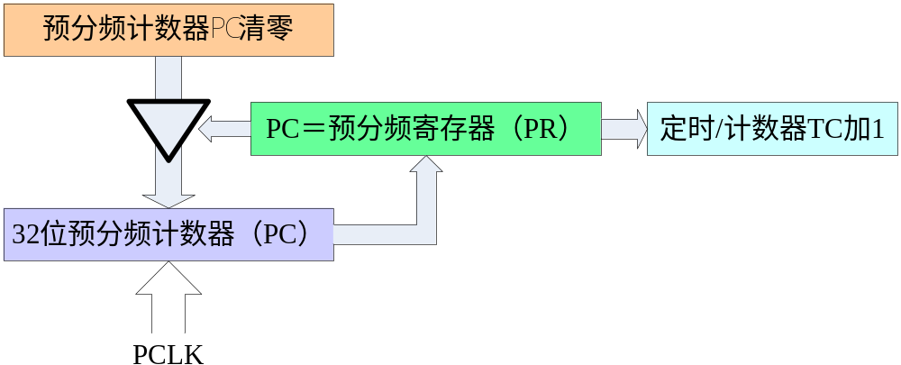
定时器0、1
分频器结构描述

Slide 28

定时器0、1
分频器寄存器描述
名称 | 描述 | 访问 | 复位值
PR | 预分频控制寄存器。用于设定预分频值，为32位寄存器。 | 读写 | 0
PC | 预分频计数器。为32位计数器，计数频率为PCLK，当计数值等于预分频计数器的值时，TC计数器加1。 | 读写 | 0
TC | 定时器计数器。为32位计数器，计数频率为PCLK经过预分频计数器后频率值。 | 读写 | 0

Slide 29
定时器0、1
匹配功能
定时器计数值
匹配功能
MR0匹配寄存器0
MR1匹配寄存器1
MR2匹配寄存器2
MR3匹配寄存器3
比
较
器
MCR匹配控制寄存器
MAT[3:0]
EMR外部匹配寄存器
名称 | 描述 | 访问 | 复位值
MCR | 匹配控制寄存器，用于控制在匹配时是否产生中断或复位TC | 读写 | 0
MR0 | 匹配寄存器0，通过MCR寄存器可以设置匹配发生时的动作 | 读写 | 0
MR1 | 匹配寄存器1，通过MCR寄存器可以设置匹配发生时的动作 | 读写 | 0
MR2 | 匹配寄存器2，通过MCR寄存器可以设置匹配发生时的动作 | 读写 | 0
MR3 | 匹配寄存器3，通过MCR寄存器可以设置匹配发生时的动作 | 读写 | 0
EMR | 外部匹配寄存器，EMR控制外部匹配管脚MATx.0～MATx.3 | 读写 | 0

Slide 30
定时器0、1
匹配功能寄存器描述－匹配控制寄存器
定时器计数值
匹配功能
匹配控制寄存器用于控制在发生匹配时定时器所执行的操作。
MR0匹配寄存器0
MR1匹配寄存器1
MR2匹配寄存器2
MR3匹配寄存器3
比
较
器
MCR匹配控制寄存器
MAT[3:0]
EMR外部匹配寄存器
位 | 功能 | 描述 | 复位值
0 | 中断(MR0) | 为1时，MR0与TC值的匹配将产生中断。为0时禁止。 | 0
1 | 复位(MR0) | 为1时，MR0与TC值的匹配将使TC复位。为0时禁止。 | 0
2 | 停止(MR0) | 为1时，MR0与TC值的匹配将清零TCR的bit0位，使TC和PC停止。为0时该特性被禁止。 | 0
5 : 3 | MR1 | 与匹配0(MR0)对应位功能相同（略） | 0
8 : 6 | MR2 |  | 0
11 : 9 | MR3 |  | 0

Slide 31
定时器0、1
匹配功能寄存器描述－匹配寄存器
匹配寄存器(MR0～MR3)值与定时器计数值相比较，当两个值相等时自动触发在MCR寄存器中设置的动作。
定时器计数值
匹配功能
MR0匹配寄存器0
MR1匹配寄存器1
MR2匹配寄存器2
MR3匹配寄存器3
比
较
器
MCR匹配控制寄存器
MAT[3:0]
EMR外部匹配寄存器
位 | 31 : 0 | 复位值
功能 | 匹配值 | 0

Slide 32
定时器0、1
匹配功能寄存器描述－外部匹配寄存器
定时器计数值
匹配功能
外部匹配寄存器提供外部匹配管脚MATn.0～MATn.3(n为0或1)的控制和状态。
MR0匹配寄存器0
MR1匹配寄存器1
MR2匹配寄存器2
MR3匹配寄存器3
比
较
器
MCR匹配控制寄存器
MAT[3:0]
EMR外部匹配寄存器

Slide 33
定时器0、1
定时器匹配输出引脚描述
管脚名称 | 管脚方向 | 管脚描述
MAT0.3～MAT0.0 MAT1.3～MAT1.0 | 输出 | 外部匹配输出0/1。当匹配寄存器0/1（MR3:0）等于定时器计数器（TC）时，该输出可翻转、变为低电平、变为高电平或不变。外部匹配寄存器（EMR）控制该输出的功能。可选择多个管脚并行用作匹配输出功能。例如，同时选择2个管脚并行提供MAT1.3功能。
Tx定时器
当定时器值等于预设的匹配值时，从引脚输出特定的信号
信号输出
信号输出
=
=
匹配控制寄存器
匹配寄存器

Slide 34
定时器0、1
匹配功能寄存器描述－外部匹配寄存器
位 | 功能 | 描述 | 复位值
0 | 外部匹配0 | 反映相应外部匹配的状态，而不管是否连接到管脚。发生匹配时该位的动作由EMR中相应的控制位决定。 | 0
1 | 外部匹配1 |  | 0
2 | 外部匹配2 |  | 0
3 | 外部匹配3 |  | 0
5 : 4 | 外部匹配控制0 | 决定相应外部匹配的功能。 00:不执行任何动作； 01:将对应的外部匹配输出设置为0； 10:将对应的外部匹配输出设置为1； 11:使对应的外部匹配输出翻转。 | 0
7 : 6 | 外部匹配控制1 |  | 0
9 : 8 | 外部匹配控制2 |  | 0
11 : 10 | 外部匹配控制3 |  | 0

Slide 35
定时器0、1
捕获功能
定时器计数值
捕获功能
捕获寄存器0（CR0）
捕获寄存器1（CR1）
捕获寄存器2（CR2）
捕获寄存器3（CR3）
CAP[3:0]
捕获控制寄存器（CCR）
名称 | 描述 | 访问 | 复位值
CCR | 捕获控制寄存器，用于设置捕获信号的触发特征，以及捕获发生时是否产生中断。 | 读写 | 0
CR0 | 捕获寄存器0，在捕获0引脚上产生捕获时间时，CR0装载TC的值。 | 只读 | 0
CR1 | 功能同上。 | 只读 | 0
CR3 | 功能同上。 | 只读 | 0
CR3 | 功能同上。 | 只读 | 0

Slide 36
定时器0、1
捕获功能寄存器描述－捕获控制寄存器
定时器计数值
在发生捕获事件时，捕获控制寄存器用于控制是否将定时器计数值装入寄存器。同时还可以设置捕获信号的特征。
捕获功能
捕获寄存器0（CR0）
捕获寄存器1（CR1）
捕获寄存器2（CR2）
捕获寄存器3（CR3）
CAP[3:0]
捕获控制寄存器（CCR）

Slide 37
定时器0、1
定时器捕获引脚描述
管脚名称 | 管脚方向 | 管脚描述
CAP0.3～CAP0.0 CPA1.3～CAP1.0 | 输入 | 捕获信号，用来捕获管脚的跳变，可配置为将定时器值装入一个捕获寄存器，并可选择产生一个中断。
Tx定时器
如果输入信号满足设定的要求，将触发捕获动作
信号过滤
捕获控制寄存器
捕获寄存器

Slide 38
定时器0、1
捕获功能寄存器描述－捕获控制寄存器
位 | 功能 | 描述 | 复位值
0 | CAPn.0 上升沿捕获 | 为1时，CAPn.0引脚上0到1的跳变将导致TC的内容装入CR0。为0时，该特性被禁止。 | 0
1 | CAPn.1 下降沿捕获 | 为1时，CAPn.0引脚上1到0的跳变将导致TC的内容装入CR0。为0时，该特性被禁止。 | 0
2 | CAPn.0 事件中断 | 为1时，CAPn.0的捕获事件将产生一个中断。为0时该特性被禁止。 | 0
5 : 3 | CAPn.1 | 与CAPn.0对应位功能相同（略） | 0
8 : 6 | CAPn.2 | 与CAPn.0对应位功能相同（略） | 0
11 : 9 | CAPn.3 | 与CAPn.0对应位功能相同（略） | 0

Slide 39
定时器0、1
捕获功能寄存器描述－捕获寄存器
定时器计数值
捕获功能
当发生捕获事件时，可将定时器计数值装入该寄存器。
捕获寄存器0（CR0）
捕获寄存器1（CR1）
捕获寄存器2（CR2）
捕获寄存器3（CR3）
CAP[3:0]
捕获控制寄存器（CCR）
位 | 31 : 0 | 复位值
功能 | 捕获值 | 0

Slide 40
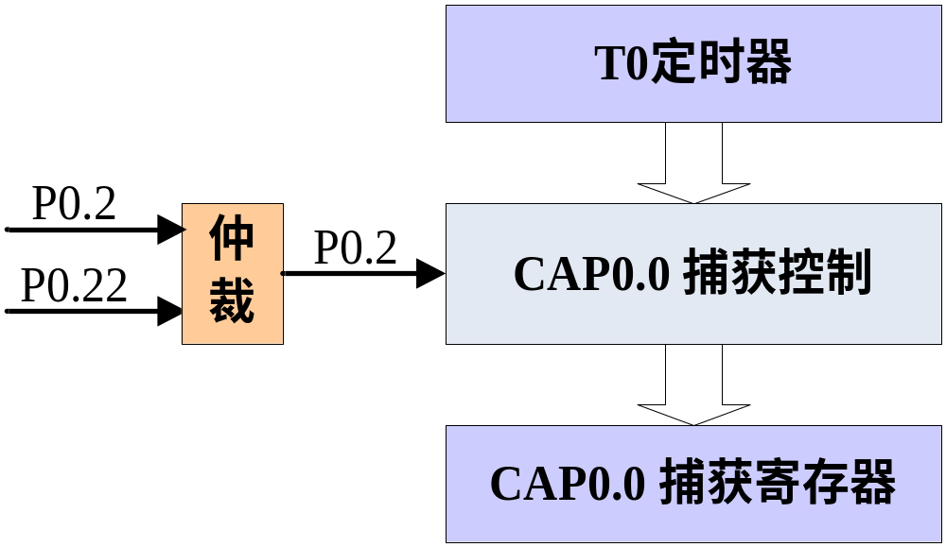
定时器0、1
捕获功能注意事项
当选择多个管脚作捕获功能时，只有序号最低的那一个管脚是有效的。例，如果P0.2与P0.22均设置为CAP0.0，那么只有P0.2是有效的，P0.22的捕获功能无效。

Slide 41
定时器0、1
控制寄存器－TCR
0x0000 0000
定时器、计数器（TC）
定时器控制寄存器TCR用于控制定时器计数器的操作。
复位
定时器控制寄存器
（TCR）
使能
预分频器（PR、PC）
PCLK
TCR | 功能 | 描述 | 复位值
0 | 计数器使能 | 1:定时器计数器和预分频计数器使能计数； 0:定时器计数器和预分频计数器停止计数。 | 0
1 | 计数器复位 | 为1时定时器计数器和预分频计数器在PCLK的下一个上升沿同步复位。计数器在TCR的bit1恢复为0之前保持复位状态。 | 0

Slide 42
定时器0、1
中断标志寄存器－IR
中断寄存器包含4个位用于匹配中断，另外4个位用于捕获中断。如果有中断产生，IR中的对应位会置位。向对应的IR位写入1会复位中断，写入0无效。
匹配功能
捕获功能
中断标志寄存器（IR）
位 | 功能 | 描述 | 位 | 功能 | 描述
0 | MR0中断 | 匹配0中断 | 4 | CR0中断 | 捕获0中断
1 | MR1中断 | 匹配1中断 | 5 | CR1中断 | 捕获1中断
2 | MR2中断 | 匹配2中断 | 6 | CR2中断 | 捕获2中断
3 | MR3中断 | 匹配3中断 | 7 | CR3中断 | 捕获3中断

Slide 43
定时器0、1
定时器中断——定时器与VIC的关系
TIMER0、TIMER1分别位于VIC的通道4和通道5。中断使能寄存器VICIntEnable的Bit4和Bit5分别用来控制通道4和通道5的使能。
VICIntEnable[4]
VICIntSelect[4]
IRQ
IRQ
通道
分配
VICVectAddr0
向量IRQ通道0
定时器0
通道4
FIQ
VICVectCntl0
VICIntEnable[5]
VICIntSelect[5]
VICVectAddr15
向量IRQ通道15
IRQ
VICVectCntl15
定时器1
通道5
FIQ
非向量IRQ通道
VICDefVectAddr

Slide 44
定时器中断
TIMER0与VIC的关系
当VICIntEnable[4] = 0时，通道4中断禁止；
VICIntEnable[4] = 0
VICIntSelect[5]
IRQ
IRQ
通道
分配
VICVectAddr0
向量IRQ通道0
TIMER0
通道4
FIQ
VICVectCntl0
VICIntEnable[5] = 0
VICIntSelect[5]
VICVectAddr15
向量IRQ通道15
IRQ
VICVectCntl15
TIMER1
通道5
FIQ
非向量IRQ通道
VICDefVectAddr

Slide 45
定时器中断
TIMER0与VIC的关系
当VICIntEnable[4] = 0时，通道4中断禁止；
当VICIntEnable[4] = 1时，通道4中断使能。
VICIntEnable[4] = 1
VICIntSelect[4]
IRQ
IRQ
通道
分配
VICVectAddr0
向量IRQ通道0
TIMER0
通道0
FIQ
VICVectCntl0
VICIntEnable[5] = 0
VICIntSelect[5]
VICVectAddr15
向量IRQ通道15
IRQ
VICVectCntl15
TIMER1
通道1
FIQ
非向量IRQ通道
VICDefVectAddr

Slide 46
定时器中断
TIMER1与VIC的关系
当VICIntEnable[5] = 0时，通道5中断禁止；
VICIntEnable[4] = 0
VICIntSelect[44]
IRQ
IRQ
通道
分配
VICVectAddr0
向量IRQ通道0
TIMER0
通道4
FIQ
VICVectCntl0
VICIntEnable[5] = 0
VICIntSelect[5]
VICVectAddr15
向量IRQ通道15
IRQ
VICVectCntl15
TIMER1
通道5
FIQ
非向量IRQ通道
VICDefVectAddr

Slide 47
定时器中断
TIMER1与VIC的关系
当VICIntEnable[5] = 0时，通道5中断禁止；
当VICIntEnable[5] = 1时，通道5中断使能。
VICIntEnable[4] = 0
VICIntSelect[4]
IRQ
IRQ
通道
分配
VICVectAddr0
向量IRQ通道0
TIMER0
通道4
FIQ
VICVectCntl0
VICIntEnable[5] = 1
VICIntSelect[5]
VICVectAddr15
向量IRQ通道15
IRQ
VICVectCntl15
TIMER1
通道5
FIQ
非向量IRQ通道
VICDefVectAddr

Slide 48
定时器中断
匹配中断
LPC2000系列ARM定时器计数溢出时不会产生中断，但是匹配时可以产生中断。每个定时器都具有4个匹配寄存器（MR0~MR3），可以用来存放匹配值。
当计数值 = 匹配值时，产生匹配中断。

Slide 49
定时器中断
匹配中断
匹配控制寄存器控制着匹配中断的使能，以定时器0匹配通道0为例：
当T0TC = T0MR0时，若T0MCR[0] = 0，则匹配中断禁止；
T0MCR[0] = 0
匹配中断标志
定时器0计数值TC = 定时器0匹配值MR0
T0IR[0]
T0MCR[3]
定时器0计数值TC = 定时器0匹配值MR1
T0IR[1]

Slide 50
定时器中断
匹配中断
匹配控制寄存器控制着匹配中断的使能，以定时器0匹配通道0为例：
当T0TC = T0MR0时，若T0MCR[0] = 0，则匹配中断禁止；
当T0TC = T0MR0时，若T0MCR[0] = 1，则匹配中断使能。
T0MCR[0] = 1
匹配中断标志
定时器0计数值TC = 定时器0匹配值MR0
T0IR[0]
T0MCR[3]
定时器0计数值TC = 定时器0匹配值MR1
T0IR[1]

Slide 51
定时器中断
捕获中断
当定时器的捕获引脚CAP上出现特定的捕获信号时，可以产生中断。以CAP0.0为例：
T0CCR[0]
上升沿
捕
获
T0CCR[2]
CAP0.0
捕获中断
下降沿
T0CCR[1]

Slide 52
定时器中断
捕获中断
当定时器的捕获引脚CAP上出现特定的捕获信号时，可以产生中断。以CAP0.0为例：
若T0CCR[0] = 1，捕获引脚CAP0.0上出现“上升沿”信号时，发生捕获事件 ；
T0CCR[0]
上升沿
捕
获
T0CCR[2]
CAP0.0
捕获中断
下降沿
T0CCR[1]

Slide 53
定时器中断
捕获中断
当定时器的捕获引脚CAP上出现特定的捕获信号时，可以产生中断。以CAP0.0为例：
若T0CCR[0] = 1，捕获引脚CAP0.0上出现“上升沿”信号时，发生捕获事件 ；
若T0CCR[1] = 1，捕获引脚CAP0.0上出现“下降沿”信号时，发生捕获事件 ；
T0CCR[0]
上升沿
捕
获
T0CCR[2]
CAP0.0
捕获中断
下降沿
T0CCR[1]

Slide 54
定时器中断
捕获中断
捕获控制寄存器CCR控制捕获中断的使能。以CAP0.0为例，发生捕获事件时，T0CCR[2]控制着捕获中断的使能：
当T0CCR[2] = 0时，捕获中断禁止；
T0CCR[0]
上升沿
捕
获
T0CCR[2]
CAP0.0
捕获中断
下降沿
T0CCR[1]

Slide 55
定时器中断
捕获中断
捕获控制寄存器CCR控制捕获中断的使能。以CAP0.0为例，发生捕获事件时，T0CCR[2]控制着捕获中断的使能：
当T0CCR[2] = 0时，捕获中断禁止；
当T0CCR[2] = 1时，捕获中断使能。
T0CCR[0]
上升沿
捕
获
T0CCR[2]
CAP0.0
捕获中断
下降沿
T0CCR[1]

Slide 56
定时器0、1
使用定时器的注意要点
定时计数器(TC)本身不能产生中断，只有与匹配寄存器发生匹配后才能引起中断事件；
在定时器匹配发生后，可以不停止定时器工作，而动态修改匹配寄存器的值；
定时器使用匹配功能的同时，还可以使用捕获功能，而不必分时使用；
定时器计数时钟频率 = F_{pclk} / (PR+1)

Slide 57
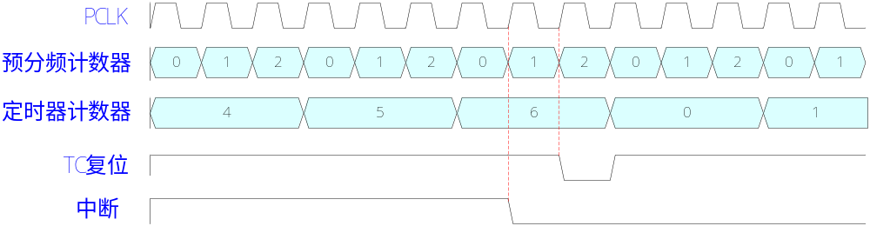
定时器0、1
定时器操作示例
定时器设置为匹配时复位计数器并产生中断。预分频设置为2，匹配寄存器设置为6。在发生匹配的定时器周期结束时，定时器计数值复位。这样就使匹配值具有完整长度的周期。
预分频计数器计数频率为PCLK
定时器计数器计数频率为PCLK/3
最后一个周期复位定时器计数器
产生匹配中断
PR=2, MRx=6, 匹配时使能中断和复位

Slide 58
定时器0、1
定时器操作示例
操作流程
计算定时器的
计数频率
设置匹配值及
工作模式
设置捕获方式
设置定时器中断
VIC
启动定时器
TCR

Slide 59
定时器0、1
定时器操作示例－定时器0初始化
操作流程
操作流程
计算定时器的
计数频率
C代码：
计算定时器的
计数频率
Void Time0Init(void)
{
T0TC = 0;
T0PR = 0;
T0MCR = 0x03;
T0MR0 = Fpclk / 10;
T0TCR = 0x01;
}
设置匹配值及
工作模式
设置匹配值及
工作模式
定时器设置为0
设置预分频值
设置捕获方式
设置捕获方式
设置匹配模式，复位并中断
设置匹配值，0.1S
设置定时器中断
VIC
设置定时器中断
VIC
启动定时器0
启动定时器
TCR
启动定时器
TCR

Slide 60
定时器0、1
定时器操作示例－用定时器测量脉冲宽度
LPC2000
V
t
P0.0
time
C代码：
...
T0TC = 0;
T0PR = 0;
while((IO0PIN & 0x01) != 0);
T0TCR = 0x01;
while((IO0PIN & 0x01) == 0);
T0TCR = 0x00;
time = T0TC;
...
定时器设置为0
设置预分频值
等待引脚电平变低
启动定时器0
等待引脚电平变高
关闭定时器0
读取定时器值，即为脉宽

Slide 61
定时器0、1
定时器操作示例－匹配输出
将引脚P0.5设置为输出50%的方波，程序设置了MR1匹配后复位定时器，并且MAT0.1输出电平翻转。
C代码：
Void MATOut(void)
{
PINSEL0 = 0x00000800;
T0TC = 0;
T0PR = 0;
T0MCR = 0x02;
T0EMR = 0xC0;
T0MR1 = 5000;
T0TCR = 0x01;
}
设置引脚连接模块
定时器设置为0
设置预分频值
设置匹配后复位TC
设置匹配后MAT0.1输出翻转
输出频率周期控制
启动定时器0

Slide 62
定时器0、1
定时器操作示例－定时器捕获
示例使用定时器对P0.2引脚的信号进行捕获，并设置为下降沿捕获。当有捕获事件产生时自动把定时器的当前值装载到T0CR0寄存器中。
C代码：
Void TimeCAP(void)
{
PINSEL0 = 0x20;
T0PR = 0;
T0CCR = 0x02;
T0TC = 0;
T0TCR = 0x01;
}
设置引脚连接模块
设置预分频值为0
设置为下降沿捕获
清零TC
启动定时器

Slide 63
目录
1.LPC2000系列简介
2.引脚描述
3.存储器寻址
4.系统控制模块
5.存储器加速模块 （MAM）
6.外部存储器控制器（EMC）
7.引脚连接模块
8.GPIO
9.向量中断控制器
10.外部中断输入
11.定时器0和定时器1
12.SPI接口
13.I2C接口
14.UART(0、1)
15.A/D转换器
16.看门狗
17.脉宽调制器(PWM)
18.实时时钟

Slide 64
SPI接口
引脚描述
引脚名称 | 类型 | 描述
SCK | 输入/输出 | 串行时钟。用于同步SPI接口间数据传输的时钟信号。该时钟信号总是由主机输出。
SSEL | 输入 | 从机选择。SPI从机选择信号是一个低有效信号。
MISO | 输入/输出 | 主入从出。MISO信号是一个单向的信号，它将数据由从机传输到主机。
MOSI | 输入/输出 | 主出从入。MOSI信号是一个单向的信号，它将数据从主机传输到从机。

Slide 65
SPI接口
硬件连接
SPI主机
SPI从机1
IO1
SSEL
作SPI主机时，SSEL要接上拉电阻
MOSI
MISO
SCK
SSEL
SPI从机2
MOSI
MOSI
MISO
MISO
SCK
SCK
IO2
SSEL

Slide 66
SPI接口
SPI数据传输
时钟极性控制位 —— CPOL
该位决定了SPI总线空闲时，SCK时钟线的电平状态。
CPOL = 0，当SPI总线空闲时，SCK时钟线为 低 电平；
CPOL = 1，当SPI总线空闲时，SCK时钟线为 高 电平。
时钟相位控制位 —— CPHA
该位决定SPI总线上数据的采样位置 。
CPHA = 0：SPI总线在时钟线的第 1 个跳变沿处采样数据；
CPHA = 1：SPI总线在时钟线的第 2 个跳变沿处采样数据。

Slide 67
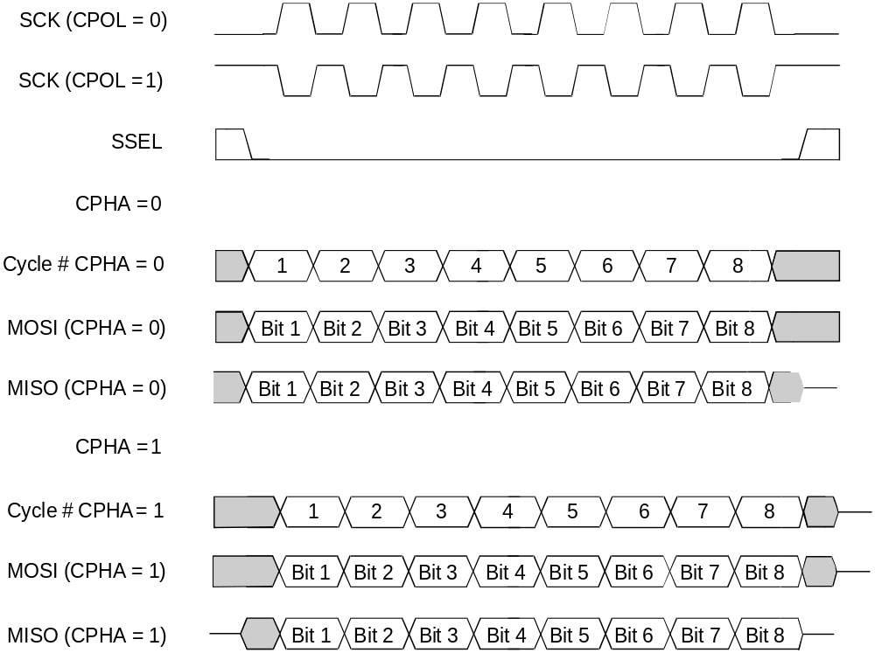
SPI接口
SPI传输时序
时钟信号
极性0
极性1
从机选择
时钟相位为0
时钟前沿数据采样
时钟后沿数据输出
时钟前沿采样
时钟后沿输出
时钟相位为1
时钟前沿数据输出
时钟后沿数据采样
时钟前沿输出
时钟后沿采样

Slide 68
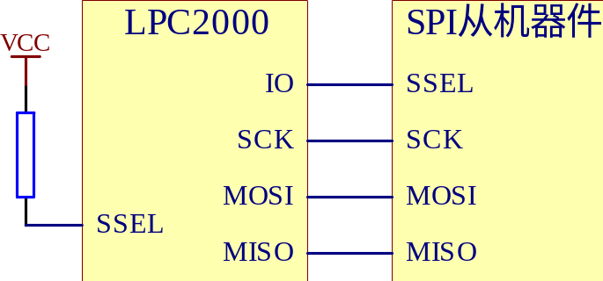
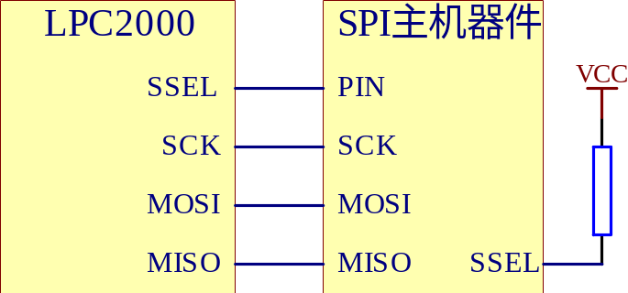
SPI接口
SPI接口工作模式
主机模式
主机使用一个IO引脚选择从机；
传输的起始由主机发送数据来启动；
时钟(SCK)信号由主机产生；
通过MOSI发送数据；
通过MISO引脚接收数据。
从机模式
数据传输在SSEL被主机拉低后开始；
接收主机输出的时钟信号；
通过MOSI引脚接收数据；
通过MISO引脚发送数据。

Slide 69
SPI接口
SPI接口内部框图
V
P
B
总
线
SPI发送、接收单元
MOSI
MISO
中断
SPI数据寄存器
SPDR
SPI移位寄存器
中断标志寄存器
SPINT
SPI时钟发生器
SPCCR（主机）
SCK
SPI状态寄存器
SPSR
SPI控制寄存器
SPCR
SPI时钟检测器
（从机）
SCK
SS

Slide 70
SPI接口
寄存器描述
名称 | 描述 | 访问 | 复位值 | SPI0名称 | SPI1名称
SPCR | SPI控制寄存器。该寄存器控制SPI的操作模式。 | 读写 | 0 | S0SPCR | S1SPCR
SPSR | SPI状态寄存器。该寄存器显示SPI的状态。 | 只读 | 0 | S0SPSR | S1SPSR
SPDR | SPI数据寄存器。该双向寄存器为SPI提供发送和接收的数据。发送数据通过写该寄存器提供。SPI接收的数据可以从该寄存器读出。 | 读写 | 0 | S0SPDR | S1SPDR
SPCCR | SPI时钟计数寄存器。该寄存器控制主机SCK的频率。 | 读写 | 0 | S0SPCCR | S0SPCCR
SPINT | SPI中断标志寄存器。该寄存器包含SPI接口的中断标志。 | 读写 | 0 | S0SPINT | S0SPINT

Slide 71
SPI接口
SPI寄存器描述——SPI控制寄存器
位 | 7 | 6 | 5 | 4 | 3 | 2 : 0
功能 | SPIE | LSBF | MSTR | CPOL | CPHA | 保留
SPCR寄存器包含一些可编程位来控制SPI功能模块的功能，该寄存器必须在数据传输之前进行设定。

Slide 72
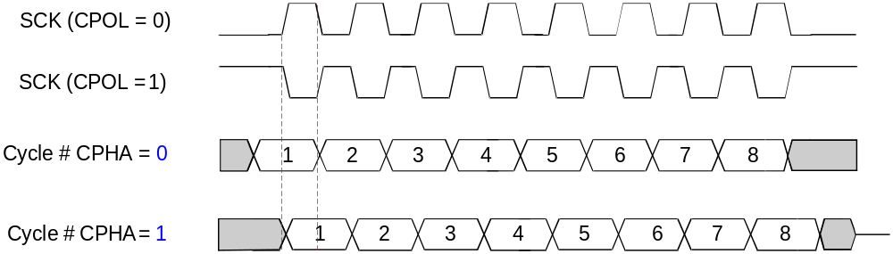
SPI接口
SPI寄存器描述——SPI控制寄存器
位 | 7 | 6 | 5 | 4 | 3 | 2 : 0
功能 | SPIE | LSBF | MSTR | CPOL | CPHA | 保留
CPHA : 时钟相位控制。
该位决定SPI传输时数据和时钟的关系，并控制从机传输的起始和结束。当该位为：
1 : 时钟前沿数据输出，后沿数据采样；
0 : 时钟前沿数据采样，后沿数据输出；

Slide 73
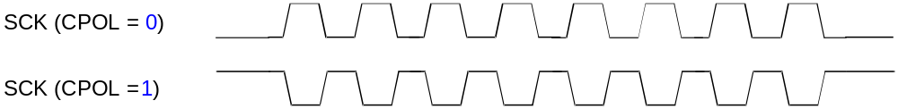
SPI接口
SPI寄存器描述——SPI控制寄存器
位 | 7 | 6 | 5 | 4 | 3 | 2 : 0
功能 | SPIE | LSBF | MSTR | CPOL | CPHA | 保留
CPOL:时钟极性控制。
1 : SCK为低电平有效；
0 : SCK为高电平有效；

Slide 74
SPI接口
SPI寄存器描述——SPI控制寄存器
位 | 7 | 6 | 5 | 4 | 3 | 2 : 0
功能 | SPIE | LSBF | MSTR | CPOL | CPHA | 保留
CPOL:主模式控制。
1 : SPI处于主模式；
0 : SPI处于从模式；

Slide 75
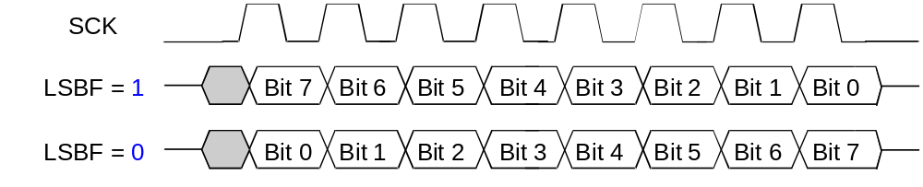
SPI接口
SPI寄存器描述——SPI控制寄存器
位 | 7 | 6 | 5 | 4 | 3 | 2 : 0
功能 | SPIE | LSBF | MSTR | CPOL | CPHA | 保留
LSBF : 字节移动方向控制。
1 : 每字节数据从低位(LSB)开始传输；
0 : 每字节数据从高位(MSB)开始传输；

Slide 76
SPI接口
SPI寄存器描述——SPI控制寄存器
位 | 7 | 6 | 5 | 4 | 3 | 2 : 0
功能 | SPIE | LSBF | MSTR | CPOL | CPHA | 保留
SPIE:SPI中断使能。
1 : 每次SPIF或MODF置位时都会产生硬件中断；
0 : SPI中断被禁止；

Slide 77
SPI接口
SPI寄存器描述——SPI状态寄存器
SPSR寄存器为只读寄存器，用于监视SPI功能模块的状态，包括一般性功能和异常状况。
SPSR | 功能 | 描述 | 复位值
2 :0 | 保留 | 用户程序不要向这些保留位写入1。 | NA
3 | ABRT | 从机中止标志。为1时表示发生了从机中止。读取该位清零。 | 0
4 | MODF | 模式错误。为1时表示发生了模式错误。先通过读取该寄存器清零MODF位，再写SPI控制寄存器。 | 0
5 | ROVR | 读溢出。为1时表示发生了读溢出。当读取该寄存器时，该位清零。 | 0
6 | WCOL | 写冲突。为1时表示发生了写冲突。先通过读取该寄存器清零WCOL位，再访问SPI数据寄存器。 | 0
7 | SPIF | SPI传输完成标志。为1时表示一次SPI数据传输完成。当第一次 读取该寄存器时，该位清零。然后才能访问SPI数据寄存器。 注：SPIF不是SPI中断标志。中断标志位于SPINT寄存器中。 | 0

Slide 78
SPI接口
异常状况－读溢出
SPI模块内部的读缓冲区大小为1个字节，SPIF = 1表示读缓冲区满。当SPI功能模块内部读缓冲区满时，又接收到新的数据，就会发生读溢出。新接收到的数据将会丢失，而状态寄存器的读溢出 (ROVR)位将置位。
VPB总线
SPI数据寄存器
SPDR
单字节
缓冲区
SPI接收
移位寄存器
SCK
MISO
SPI主机模式接收数据示意图

Slide 79
SPI接口
异常状况－写冲突
SPI总线接口与发送移位寄存器之间没有写缓冲区。只能在SPI总线空闲期间向SPI数据寄存器写入数据。启动传输到SPIF置位（包括读取状态寄存器）期间，不能向SPI数据寄存器写入数据。否则，新写入的数据将会丢失，状态寄存器中的写冲突位（WCOL）置位。
VPB总线
SPI数据寄存器
SPDR
SPI发送
移位寄存器
SCK
MOSI
SPI主机模式发送数据示意图

Slide 80
SPI接口
异常状况－模式错误
SPI主机接口的SSEL信号被外界拉低，引发模式错误，此时该主机的变化：
时钟驱动器被关闭；
主机模式变为从机模式；
中断标志置位。
如果要清除模式错误位（MODF），必须要先读取SPI状态寄存器，然后再重新初始化SPI控制寄存器。

Slide 81
SPI接口
异常状况－从机中止
在从模式下，如果SSEL信号在传输结束之前变为高电平，从模式数据传输将被中止。正在传输的数据将丢失。

Slide 82
SPI接口
SPI寄存器描述——SPI数据寄存器
SPDR寄存器为SPI提供数据的发送和接收。处于主模式时，向该寄存器写入数据，将启动SPI数据传输。从数据传输开始到SPIF状态位置位并且没有读取状态寄存器的这段时间内不能对该寄存器执行写操作。
SPDR | 功能 | 描述 | 复位值
7 : 0 | 数据 | SPI双向数据 | 0

Slide 83
SPI接口
SPI寄存器描述——SPI时钟计数寄存器
作为主机时，SPCCR寄存器控制SCK的频率。寄存器的值为一位SCK时钟所占用的PCLK周期数。该寄存器的值必须为偶数，并且必须不小于8。如果寄存器的值不符合以上条件，可能会导致产生不可预测的动作。
SPI速率 = Fpclk / SPCCR
SPCCR | 功能 | 描述 | 复位值
7 : 0 | 计数值 | 设定SPI时钟计数值 | 0

Slide 84
SPI接口
SPI寄存器描述——SPI中断寄存器
该寄存器包含SPI接口的中断标志。
SPCCR | 功能 | 描述 | 复位值
0 | SPI中断 | SPI中断标志。向该位写入1清零。 注：当SPIE位置“1”，并且SPIF和MODF位种至少有一位为1时，该位置位。但是只有当SPI中断位置位并且SPI中断在VIC中被使能，SPI中断才能由中断处理程序处理。 | 0
7 : 1 | 保留 | 用户程序不要向这些位写入1 | NA
引发SPI中断的事件：
数据传输完成；
发生模式错误。

Slide 85
SPI接口
使用SPI接口的注意要点
作主机时，SSEL引脚必须接上拉电阻，不能作为IO口使用；
作主机时，在发送一字节数据的同时接收一字节数据；
SPI时钟分频值必须大于或等于8；
数据寄存器与内部移位寄存器之间没有缓冲区，写SPDR会使数据直接进入移位寄存器。因此数据只能在上一次数据发送完成后写入SPDR寄存器。

Slide 86
SPI接口
SPI应用示例——作为主机
操作流程
设置SPI时钟速率
(SPCCR)
设置为SPI主机
(SPCR)
选择从机
发送一字节数据
启动SPI数据传输
等待数据发送结束
(SPIF)
读出从机发送的数据或释放从机

Slide 87
SPI接口
SPI应用示例——作为主机
操作流程
操作流程
SPI初始化代码：
设置SPI时钟速率
(SPCCR)
#define MSTR (1 << 5)
#define CPOL (1 << 4)
#define CPHA (1 << 3)
#define LSBF (1 << 6)
#define SPI_MODE (MSTR | CPOL)
void MSpiIni(uint8 fdiv)
{
if(fdiv < 8)
fdiv = 8;
S0PCCR = fdiv & 0xFE;
S0PCR = SPI_MODE;
}
设置SPI时钟速率
(SPCCR)
设置为SPI主机
(SPCR)
设置为SPI主机
(SPCR)
选择从机
选择从机
发送一字节数据
启动SPI数据传输
发送一字节数据
启动SPI数据传输
过滤分频值，如果小于8为非法
等待数据发送结束
(SPIF)
等待数据发送结束
(SPIF)
读出从机发送的数据或释放从机
读出从机发送的数据或释放从机

Slide 88
SPI接口
SPI应用示例——作为主机
操作流程
SPI主机发送和接收程序：
设置SPI时钟速率
(SPCCR)
#define MSTR (1 << 5)
#define CPOL (1 << 4)
#define CPHA (1 << 3)
#define LSBF (1 << 6)
#define SPI_MODE (MSTR | CPOL)
uint8 MSendData(uint8 data)
{
IO0CLR = HC595_CS;
S0PDR = data;
while(0 == (S0PSR & 0x80));
IO0SET = HC595_CS;
return(S0PDR);
}
设置为SPI主机
(SPCR)
选择从机
发送一字节数据
启动SPI数据传输
等待数据发送结束
(SPIF)
读出从机发送的数据或释放从机

Slide 89
SPI接口
SPI应用示例——作为从机
操作流程
设置为SPI从机
(SPCR)
将要发送的数据放入SPDR
等待数据发送结束
(SPIF)
从SPDR中读出接收的数据

Slide 90
SPI接口
SPI应用示例——作为从机
SPI初始化代码：
操作流程
操作流程
//初始化从机
void SSpiIni(uint8 fdiv)
{
S0PCR = (1 << 4);
}
//收发一字节数据
uint8 SSwapData(uint8 data)
{
S0PDR = data;
while(0 == (S0PSR & 0x80));
return(S0PDR);
}
设置为SPI从机
(SPCR)
设置为SPI从机
(SPCR)
将要发送的数据放入SPDR
将要发送的数据放入SPDR
等待数据发送结束
(SPIF)
等待数据发送结束
(SPIF)
从SPDR中读出接收的数据
从SPDR中读出接收的数据

Slide 91
SPI接口
SPI应用示例——作为从机
SPI初始化代码：
操作流程
void SSpiIni(uint8 fdiv)
{
S0PCR = (1 << 4);
}
uint8 SSwapData(uint8 data)
{
S0PDR = data;
while(0 == (S0PSR & 0x80));
return(S0PDR);
}
设置为SPI从机
(SPCR)
将要发送的数据放入SPDR
等待数据发送结束
(SPIF)
从SPDR中读出接收的数据

Slide 92
SPI中断
SPI与VIC的关系
SPI分别位于VIC的通道10。中断使能寄存器VICIntEnable的Bit10用来控制通道10的使能。
IRQ
通道
分配
VICVectAddr0
向量IRQ通道0
VICIntEnable[10]
VICIntSelect[10]
VICVectCntl0
IRQ
SPI
通道10
FIQ
VICVectAddr15
向量IRQ通道15
VICVectCntl15
VICDefVectAddr
非向量IRQ通道

Slide 93
SPI中断
SPI与VIC的关系
当VICIntEnable[10] = 0时，通道10中断禁止；
IRQ
通道
分配
VICVectAddr0
向量IRQ通道0
VICIntEnable[10] = 0
VICIntSelect[10]
VICVectCntl0
IRQ
SPI
通道10
FIQ
VICVectAddr15
向量IRQ通道15
VICVectCntl15
VICDefVectAddr
非向量IRQ通道

Slide 94
SPI中断
UART0与VIC的关系
当VICIntEnable[10] = 0时，通道10中断禁止；
当VICIntEnable[10] = 1时，通道10中断使能。
IRQ
通道
分配
VICVectAddr0
向量IRQ通道0
VICIntEnable[10] = 0
VICIntSelect[10]
VICVectCntl0
IRQ
SPI
通道10
FIQ
VICVectAddr15
向量IRQ通道15
VICVectCntl15
VICDefVectAddr
非向量IRQ通道

Slide 95
目录
1.LPC2000系列简介
2.引脚描述
3.存储器寻址
4.系统控制模块
5.存储器加速模块 （MAM）
6.外部存储器控制器（EMC）
7.引脚连接模块
8.GPIO
9.向量中断控制器
10.外部中断输入
11.定时器0和定时器1
12.SPI接口
13.I2C接口
14.UART(0、1)
15.A/D转换器
16.看门狗
17.脉宽调制器(PWM)
18.实时时钟

Slide 96
I²C接口
概述
发送器：本次传送中发送数据（不包括地址和命令）到总线的器件；
接收器：本次传送中从总线接收数据（不包括地址和命令）的器件；
主 机：初始化发送、产生时钟信号和终止发送的器件，它可以是发送器或接收器。主机通常是微控制器。
从 机：被主机寻址的器件，它可以是发送器或接收器。
I²C总线是Philips推出的串行传输总线，它以2根连线实现了完善的全双工同步数据传送，可以极方便地构成多机系统和外围器件扩展系统。
CPU A
LCD驱动器
ADC
SDA
SCL
CPU B
E²PROM

Slide 97
I²C接口
总线时序
在数据传送过程中，必须确认数据传送的开始和结束，这通过起始和结束信号识别。
SDA
SCL
S
P
起始信号
结束信号
发送起始信号后传送的第一字节数据具有特别的意义，其中前七位为从机地址，最后一位为读写方向位（0表示写，1表示读）。
S
从器件地址
R/W
…
第一字节

Slide 98

I²C接口
总线时序
I²C总线数据传送时，每传送一个字节数据后都必须有应答信号（A）。主控器接收数据时，如果要结束通信时，将在停止位之前发送非应答信号（ ）。
SDA
SCL
A
A
应答信号
非应答信号

Slide 99
I²C总线规范——传输协议
主机发送数据到从机
主机
从机
主机发送起始信号，开始数据传输
对从机进行寻址，同时R/W = 0
发送应答信号
发送1字节数据
发送应答信号
发送1字节数据
发送停止信号，结束数据通信

Slide 100
I²C总线规范——传输协议
主机读取从机数据
主机
从机
主机发送起始信号，开始数据传输
对从机进行寻址，同时R/W = 1
发送应答信号
发送1字节数据
发送应答信号
发送1字节数据
发送应答信号
发送非应答信号
发送停止信号，结束数据通信

Slide 101
I²C总线规范——传输协议
复合格式
主机
从机
主机发送起始信号，开始数据传输
对从机进行寻址，同时R/W = 0
发送应答信号
发送1字节数据
发送应答信号
发送1字节数据
发送应答信号
再次发送起始信号
对从机进行寻址，同时R/W = 1
发送应答信号
发送1字节数据
发送应答信号
发送1字节数据
发送应答信号
发送非应答信号
发送停止信号，结束数据通信

Slide 102
I²C接口
寄存器描述
I²C接口包含7个寄存器。
名称 | 描述 | 访问 | 复位值 | 地址
I2CONSET | I²C控制置位寄存器 | 读/置位 | 0 | 0xE001C000
I2STAT | I²C状态寄存器 | 只读 | 0xF8 | 0xE001C004
I2DAT | I²C数据寄存器 | 读/写 | 0 | 0xE001C008
I2ADR | I²C从地址寄存器 | 读/写 | 0 | 0xE001C00C
I2SCLH | SCL占空比寄存器高半字 | 读/写 | 0x04 | 0xE001C010
I2SCLL | SCL占空比寄存器低半字 | 读/写 | 0x04 | 0xE001C014
I2CONCLR | I²C控制清零寄存器 | 只清零 | NA | 0xE001C018

Slide 103
I²C接口
寄存器描述——I²C控制置位寄存器
I2CONSET寄存器用于置位I²C通信的相关标志位，该寄存器只能对某位置位，而不能清零，清零通过I2CONCLR寄存器完成。
位 | 功能 | 描述 | 复位值
1:0 | 保留 | 用户程序不要向这些位写入1 | NA
2 | AA | 应答标志 | 0
3 | SI | I2C中断标志 | 0
4 | STO | 停止标志 | 0
5 | STA | 起始标志 | 0
6 | I2EN | I2C接口使能 | 0
7 | 保留 | 用户程序不要向该位写入1 | NA

Slide 104
I²C接口
寄存器描述——I²C控制清零寄存器
I2CONCLR寄存器与I2CONSET寄存器的功能相反，它用于清零I²C通信的相关标志位，该寄存器只能对某位清零，而不能置位。
位 | 功能 | 描述 | 复位值
1:0 | 保留 | 用户程序不要向这些位写入1 | NA
2 | AA | 应答标志 | NA
3 | SI | I²C中断标志 | NA
4 | STO | 停止标志 | NA
5 | STA | 起始标志 | NA
6 | I2EN | I²C接口使能 | NA
7 | 保留 | 用户程序不要向该位写入1 | NA

Slide 105
I²C接口
寄存器描述——I²C状态寄存器
I2STAT寄存器包含了I²C接口的状态代码，它是一个只读寄存器。一共有26种可能存在的状态代码。当代码为0xF8时，无可用的相关信息，SI位不会置位。所有其它25种状态代码都对应一个已定义的I²C状态。当进入其中一种状态时，SI位将置位。
I²C处理程序就是根据该寄存器反映的状态来进行相应的处理。
位 | 功能 | 描述 | 复位值
2 : 0 | 状态 | 这3个位总是为0 | 0
7 : 3 | 状态 | 状态位 | 1

Slide 106
I²C接口
寄存器描述——I²C数据寄存器
I2DAT寄存器包含要发送或刚接收的数据。当它没有处理字节的移位时，CPU可对其进行读写。该寄存器只能在SI置位时访问。在SI置位期间，I2DAT中的数据保持稳定。I2DAT中的数据移位总是从右至左进行：第一个发送的位是MSB（位7），在接收字节时，第一个接收到的位存放在I2DAT的MSB。
位 | 功能 | 描述 | 复位值
7 : 0 | 数据 | 发送/接收数据位 | 0

Slide 107
I²C接口
寄存器描述——I²C从地址寄存器
I2ADR寄存器只能在I²C设置为从模式时才能使用。在主模式中，该寄存器无效。I2ADR的LSB为通用调用位。当该位置位时，通用调用位（0x00）被识别（即可以对广播地址0x00作出响应）。
位 | 功能 | 描述 | 复位值
0 | GC | 通用调用位 | 0
7 : 1 | 地址 | 从模式地址 | 0

Slide 108
I²C接口
寄存器描述——I²C占空比寄存器
I2SCLH、I2SCLL寄存器用于控制I²C通信的波特率。其中I2SCLH定义SCL高电平所保持的PCLK周期数，而I2SCLL定义SCL低电平所保持的PCLK周期数。那么位频率（即总线速率）由下面的公式得出：
位频率 = Fpclk / (I2SCLH + I2SCLL)
寄存器 | 功能 | 描述 | 复位值
I2SCLH | 计数值 | SCL高电平周期占用PCLK周期数 | 0x04
I2SCLL | 计数值 | SCL低电平周期占用PCLK周期数 | 0x04
I2SCLL
I2SCLH

Slide 109
I²C接口
使用I²C接口的注意要点
I²C接口的引脚为开漏输出，必须在I²C总线上接上拉电阻。通信速率越快，电阻值越小；
总线上各器件的地址不能冲突；
编程时需要仔细处理每个状态，注意各状态之间的转移关系。

Slide 110
I²C接口
I²C应用示例
LPC2000对于I²C通信的处理是基于状态标志进行的，不同的模式之间具有相通的分析方法，这里仅介绍常用的主发送和主接收模式。

Slide 111
I²C接口
I²C应用示例——主模式设置
主模式初始化流程
设置引脚连接模块
(PINSEL0)
设置通信波特率
(I2SCLH、I2SCLL)
使能主I²C
(I2CONSET)
设置中断向量
(VICxxx)

Slide 112
I²C接口
I²C应用示例——主模式设置
初始化代码
主模式初始化流程
主模式初始化流程
Void I2C_init(uint32 fi2c)
{
if(fi2c > 400000)
fi2c = 400000;
PINSEL0 = (PINSEL0 & 0xFFFFFF0F) | 0x50;
I2SCLH = (Fpclk / fi2c + 1) / 2;
I2SCLL = (Fpclk / fi2c) / 2;
I2CONCLR = 0x2C;
I2CONSET = 0x40;
VICIntSelect = 0x00000000;
VICVectCntl0 = 0x29;
VICVectAddr0 = (int)IRQ_I2C;
VICIntEnable = 0x0200;
}
设置引脚连接模块
(PINSEL0)
设置引脚连接模块
(PINSEL0)
传入参数为I²C时钟频率
过滤传入参数，最高400K时钟频率
设置通信波特率
(I2SCLH、I2SCLL)
设置通信波特率
(I2SCLH、I2SCLL)
使能主I²C
(I2CONSET)
使能主I²C
(I2CONSET)
设置中断向量
(VICxxx)
设置中断向量
(VICxxx)

Slide 113
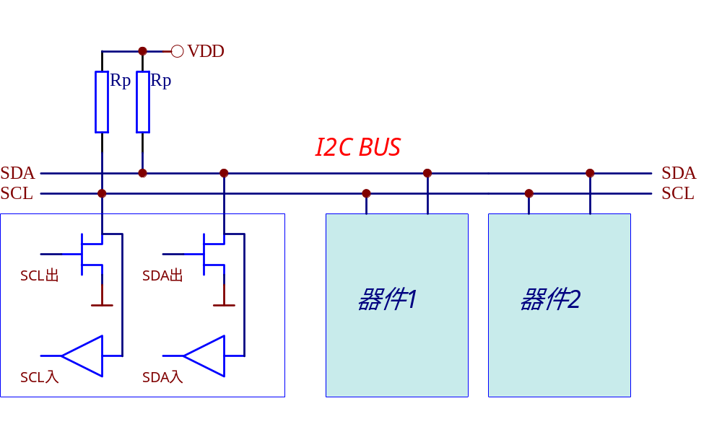
I²C接口
I²C应用示例——主机发送
LPC2000在该模式下作为主控器，向从机发送数据。数据流向如下图所示：
LPC2000（主）

Slide 114
I²C接口
I²C应用示例——主机发送
主模式数据发送的时序格式
S
从器件地址
W
A
数据
A
数据…
A
A/
P
每发送完一个字节数据，接收数据的器件就发送一个应答位
每发送完一个字节数据，接收数据的器件就发送一个应答位
每发送完一个字节数据，接收数据的器件就发送一个应答位
起始位，用于指示传输的开始。
每发送完一个字节数据，接收数据的器件就发送一个应答位
第一字节的前七位包含接收器件的从地址，第8位表示为写操作。
结束位，用于指示传输的结束。

Slide 115
I²C接口
I²C应用示例——主机发送
主模式数据发送的时序格式
S
从器件地址
W
A
数据
A
数据…
A
A/
P
(1) (2) (3) (3) (4)
通过软件置位STA进入I²C主发送模式，I²C逻辑在总线空闲后立即发送一个起始信号；
在起始信号发送结束后，SI置位。将从机地址和写操作位装入I2DAT，然后清零SI，将第一字节数据发出；
当从机地址和W位发送结束并收到应答位(A)后，SI位再次置位。此时将要发送的数据装入I2DAT，开始发送数据；
在数据正确发送后，SI置位。此时如果要结束本次操作，那么置位STO位，发送结束信号。

Slide 116
I²C接口
I²C应用示例——主机发送
主模式数据发送的时序格式
S
从器件地址
W
A
数据
A
数据…
A
A/
P
0x08
0x18
0x28
0x28
正确的状态号
0x30
0x20
0x30
错误的状态号
0x38
在通信过程中，随着通信阶段的不同，I2STAT寄存器中的状态号也相应的变化，并引起中断。在中断服务程序中，根据当前的状态号来决定下一步的处理。如果当前的状态号不符合正常操作的流程，那么就要作出相应的错误处理，比如重新启动总线等。

Slide 117
I²C接口
ISendStr()
调用函数
ISendStr()
设置I²C中断处理所需的全局变量(如从机地址)
主模式数据发送流程图
你要发送数据
IRQ_I2C()
读取I²C状态码
(即I2CSTAT)
清除STA、SI和AA标志位
根据状态码进行相应的处理(状态码08H、18H、20H、28H、38H)
置位STA，启动I²C总线
读取I²C操作完成标志I2C_end
I²C中断
按全局变量的设置进行数据操作及设置软件标志
I2C_end=1?
N
清除中断逻辑，然后中断返回
Y
判断操作是否正确，然后返回

Slide 118
I²C接口
I²C应用示例——主机接收
LPC2000在该模式下作为主控器，接收从机发出的数据。数据流向如下图所示：
LPC2000（主）

Slide 119
I²C接口
I²C应用示例——主机接收
主模式数据接收的时序格式
主接收模式：
S
从器件地址
R
A
数据
A
数据…
A
P
起始位，用于指示传输的开始。
第一字节的前七位包含接收器件的从地址，第8位为1，表示读操作。
每接收完一个字节数据，就发送一个应答位。在接收最后一个字节数据后，发送非应答位，通知从机停止发送数据。
结束位，用于指示传输的结束。

Slide 120
I²C接口
I²C应用示例——主机接收
主模式数据接收的时序格式
主接收模式：
S
从器件地址
R
A
数据
A
数据…
A
P
(1) (2) (3) (4) (4)
通过软件置位STA进入I²C主发送模式，I²C逻辑在总线空闲后立即发送一个起始信号；
在起始信号发送结束后，SI置位。将从机地址和读操作位装入I2DAT，然后清零SI，将第一字节数据发出；
当从机地址和R位发送结束并收到应答位(A)后，SI位再次置位。此时设置AA位，然后清零SI位，开始接收数据；
每接收到一字节数据，SI位再次置位，此时可以再次接收数据，或者置位STO结束总线。

Slide 121
I²C接口
I²C应用示例——主机接收
主模式数据接收的时序格式
主接收模式：
S
从器件地址
R
A
数据
A
数据…
A
P
0x08
0x40
0x50
0x50
正确的状态号
0x58
0x38
0x58
错误的状态号
0x48
在通信过程中，随着通信阶段的不同，I2STAT寄存器中的状态号也相应的变化，并引起中断。在中断服务程序中，根据当前的状态号来决定下一步的处理。如果当前的状态号不符合正常操作的流程，那么就要作出相应的错误处理，比如重新启动总线等。

Slide 122
I²C接口
IRcvStr()
调用函数
IRcvStr()
设置I²C中断处理所需的全局变量(如从机地址)
主模式数据接收流程图
你要读取数据
IRQ_I2C()
读取I²C状态码
(即I2CSTAT)
清除STA、SI和AA标志位
根据状态码进行相应的处理(状态码08H、38H、40H、48H、50H、58H)
置位STA，启动I²C总线
读取I²C操作完成标志I2C_end
I²C中断
按全局变量的设置进行数据操作及设置软件标志
I2C_end=1?
N
清除中断逻辑，然后中断返回
Y
判断操作是否正确，然后返回

Slide 123
I²C中断
I²C与VIC的关系
I²C0、I²C1分别位于VIC的通道9和通道19。中断使能寄存器VICIntEnable的Bit9和Bit19分别用来控制通道9和通道19的使能。
VICIntEnable[9]
VICIntSelect[9]
IRQ
IRQ
通道
分配
VICVectAddr0
向量IRQ通道0
I²C0
通道9
FIQ
VICVectCntl0
VICIntEnable[19]
VICIntSelect[19]
VICVectAddr15
向量IRQ通道15
IRQ
VICVectCntl15
I²C1
通道19
FIQ
非向量IRQ通道
VICDefVectAddr

Slide 124
I²C中断
UART0与VIC的关系
当VICIntEnable[9] = 0时，通道9中断禁止；
VICIntEnable[9] = 0
VICIntSelect[9]
IRQ
IRQ
通道
分配
VICVectAddr0
向量IRQ通道0
I²C0
通道9
FIQ
VICVectCntl0
VICIntEnable[19] = 0
VICIntSelect[19]
VICVectAddr15
向量IRQ通道15
IRQ
VICVectCntl15
I²C1
通道19
FIQ
非向量IRQ通道
VICDefVectAddr

Slide 125
I²C中断
UART0与VIC的关系
当VICIntEnable[9] = 0时，通道9中断禁止；
当VICIntEnable[9] = 1时，通道9中断使能。
VICIntEnable[9] = 1
VICIntSelect[9]
IRQ
IRQ
通道
分配
VICVectAddr0
向量IRQ通道0
I²C0
通道9
FIQ
VICVectCntl0
VICIntEnable[19] = 0
VICIntSelect[19]
VICVectAddr15
向量IRQ通道15
IRQ
VICVectCntl15
I²C1
通道19
FIQ
非向量IRQ通道
VICDefVectAddr

Slide 126
I²C中断
UART1与VIC的关系
当VICIntEnable[19] = 0时，通道19中断禁止；
VICIntEnable[9] = 0
VICIntSelect[9]
IRQ
IRQ
通道
分配
VICVectAddr0
向量IRQ通道0
I²C0
通道9
FIQ
VICVectCntl0
VICIntEnable[19] = 0
VICIntSelect[19]
VICVectAddr15
向量IRQ通道15
IRQ
VICVectCntl15
I²C1
通道19
FIQ
非向量IRQ通道
VICDefVectAddr

Slide 127
I²C中断
UART1与VIC的关系
当VICIntEnable[19] = 0时，通道19中断禁止；
当VICIntEnable[19] = 1时，通道19中断使能。
VICIntEnable[9] = 0
VICIntSelect[9]
IRQ
IRQ
通道
分配
VICVectAddr0
向量IRQ通道0
I²C0
通道9
FIQ
VICVectCntl0
VICIntEnable[19] = 1
VICIntSelect[19]
VICVectAddr15
向量IRQ通道15
IRQ
VICVectCntl15
I²C1
通道19
FIQ
非向量IRQ通道
VICDefVectAddr

Slide 128
进去是学员，出来是工程师！

